Slide 1
„Szczegółowa analiza wpływu aktualizacji na poziom bezpieczeństwa systemów operacyjnych Microsoft Windows”
W A R S Z A W S K A
W Y Ż S Z A S Z K O Ł A I N F O R M A T Y K I
Praca dyplomowa magisterska
Promotor: dr inż. Krzysztof Różanowski
Wykonał: Piotr Ognicki
nr albumu: 6009

Slide 2
Cel i zakres pracy
Cel pracy:
Głównym celem pracy jest oszacowanie poziomu bezpieczeństwa dla poszczególnych systemów w procesie dynamicznych i planowanych aktualizacji systemów operacyjnych z rodziny Microsoft Windows
Zakres pracy:
Główne aspekty bezpieczeństwa, zagrożenia i sposób ochrony systemów operacyjnych
Charakterystyka metodyk testów penetracyjnych
Charkaterystyka narzędzi do wykonywania testów bezpieczeństwa
Wykonanie testów, skanujących podatności systemów operacyjnych
Wykonanie testu penetracyjnego wykazującego realne zagrożenie braku aktualizacji w systemie operacyjnym
Analiza zebranych danych

Slide 3
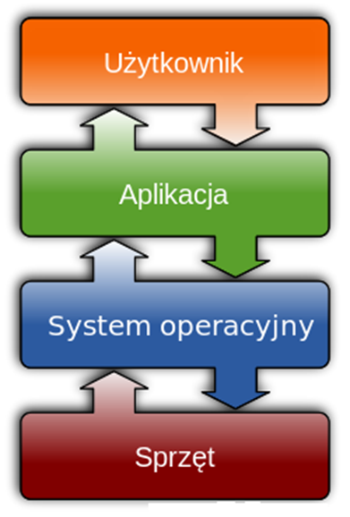
System operacyjny
System operacyjny jest interfejsem pomiędzy użytkownikiem a systemem komputerowym
Zadania systemu operacyjnego:
  Środowisko pracy
  Zarządza zasobami sprzętowymi
  Komuinikacja z użytkownikiem
  Administrowanie systemem
Notes:
Środowisko pracy (programy, dostep do peryferi, dostep do danych, komnikacja pomiedzy zadaniami),
Zarzadzanie zasobami (obsluga hardware’u itd.)
Komuinikacja z użytkownikiem ( monitor mysz),
Administrowanie systemem ( sprawne działanie, i bezpieczeństwo danych)
Czy są jakieś pytania?

Slide 4
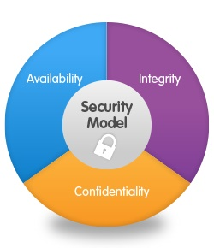
Bezpieczeństwo systemów operacyjnych
Triada CIA
Poufność (Confidentality)
  Poufność danych
  Prywatność
Integralność (Integrity)
  Integralność danych
  Integralność systemu
Dostępność (Availability)

Slide 5
Zagrożenia systemów operacyjnych
Podstawowe typy zagrożeń:
  Umyślne
  Przypadkowe
  Środowiskowe
„STRIDE” podział opracowany przez Microsoft
Spoofing of user identity
Tampering
Repudiation
Information disclosure
Denial of service
Elevation of privilege
Notes:
Podawać konkretne przykłady zagrożeń, np. wirusy ransomw
Spoofing of user identity (podszywanie się pod użytkownika)
Tampering (modyfikacja systemu, danych)
Repudiation (wyparcie się, brak możliwości udowodnienia iż
dana akcja nie została wykonana przez właściciela, np.złożenie
podpisu i wykorzystanie podpisu przez trzecią osobę).
Information disclosure (ujawnienie danych)
Denial of service (D.o.S) (zablokowanie usługi)
Elevation of privilege (podniesienie uprawnień)
are, meteor itd

Slide 6
Sposoby ochrony systemów operacyjnych
Podstawowe źródła ochrony przed zagrożeniami:
Firewall
Antywirus
Bezpieczne źródła
IDS i IPS

Slide 7
Metodyki testów bezpieczeństwa
Metodyki wykonywania testów bezpieczeństwa
OSSTMM (Open Source Security Testing Methodology Manual)
ISSAF (Information Systems Security Assessment Framework)
Metodyka NIST SP 800-115 (Przewodnik techniczny testów bezpieczeństwa informacji)
Metodyka P-PEN

Slide 8
Laboratorium nr 1
Cel laboratorium:
Określenie wpływu aktulizacji na poziom bezpieczeństwa systemów operacyjnych
Metoda:
Zbieranie informacji przy pomocy skanerów w testowanej podsieci
Założenia:
Test typu „Black Box”
Dostęp do sieci lokalnej.
Wyłączona usługa „Firewall”
Włączona usługa „Remote Desktop”
Notes:
Założenie: brak systemów ochrony warstwy OS. (firewall, AV, rdp)

Slide 9
Wykonanie laboratorium nr1
Testowane systemy
id | Nazwy VM
1 | Windows XP Pro
2 | Windows Server 2003
3 | Windows Server 2003 sp1
4 | Windows Server 2003 sp2
5 | Windows Server 2003 R2 sp1
6 | Windows Server 2003 R2 sp2
7 | Windows Vista
8 | Windows Vista sp1
9 | Windows Vista sp2
10 | Windows Server 2008 sp1
11 | Windows Server 2008 sp2
12 | Windows Server 2008 R2
13 | Windows Server 2008 R2 sp1
14 | Windows 7
15 | Windows 7 sp1
16 | Windows 8
17 | Windows 8.1
18 | Windows Server 2012
19 | Windows Server 2012 R2
20 | Windows 10
Użyte narzędzia
Kali linux
Nmap
Nessus
Metasploit

Slide 10
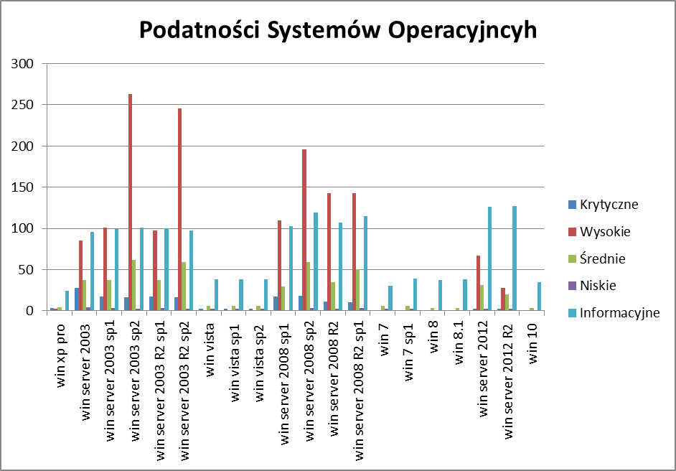
Podsumowanie laboratorium nr 1

Slide 11
Podsumowanie laboratorium nr 1
Otwarte Port Windows Server 2012

Slide 12
Laboratorium nr 2
Cel laboratorium:
Zaprezentowanie istniejącego zagrożenia dla systemów operacyjnych
nie posiadających aktulizacji
Metoda:
Test penetracyjny kompromitujący system
Założenia:
Test typu „Black Box”
Dostęp do sieci lokalnej
Wyłączona usługa „Firewall”
Włączona usługa „Remote Desktop”
Notes:
Zbadanie portów
Wykrycie podatnośći
Eksploatacja systemu
Podniesienie uprawnień
Utrzymanie dostępu

Slide 13
Zbieranie informacji laboratorium nr 2
Użyte narzędzia:
Kali linux
Nmap
Nessus
Metasploit
Otwarte Porty
Status | Port | Protokół | Usługa
open | 135 | tcp | msrpc
open | 139 | tcp | netbios-ssn
open | 445 | tcp | microsoft-ds
open | 1025 | tcp | nfs lub IIS
open | 1026 | tcp | LSA lub nterm
open | 3389 | tcp | ms-wbt-server
Atakowany system:
Windows server 2003

Slide 14
Zbieranie informacji laboratorium nr 2
Wykryte podatności
Poziom | Nazwa podatności
Krytyczna | MS03-026: Microsoft RPC Interface Buffer Overrun (823980)
Krytyczna | MS03-039: Microsoft RPC Interface Buffer Overrun (824146)
Krytyczna | MS04-007: ASN. 1 Vulnerability Could Allow Code Execution (828028)
Krytyczna | MS04-11: Security Update for Microsoft Windows (835732)
Krytyczna | MS06-40: Vulnerability in Server Service Could Allow Remote code execution (921883)
Krytyczna | MS08-067: Microsft Windows Server Service Crafter RPC Remote code execution (958644)
Krytyczna | MS09-001: Microsoft Windows SMB Vulnerabilites Remote code execution (958687)
Wysoka | MS06-035: Vulnerability in Server Service Could Allow Remote Code Execution (917159)
Wysoka | MS12-020: Vulnerability in Remote Desktop Could Allow Remote Code Execution (2671387)
Średnia | Microsoft Windows Remote Desktop Protocool Server Man-in-the-Middle Weakness
Średnia | Microsoft Windows SMB NULL Session Authentication
Średnia | SMB Signing Required
Średnia | Terminal Services Encrytpion Level is Medium or Low

Slide 15
Wykonanie ataku laboratorium nr 2
Użyty eksploit:
ms03_026_dcom
Użyty payload:
meterpreter/revers_tcp
Polecenia Meterpretera:
Cat
Download
Edit
Shell
Upload
Polecenia Shell:
Copy
Net user
Reg add
Payload do stworzenia trojana:
meterpreter/reverse_tcp

Slide 16
Podsumowanie laboratorium nr 2
Maszyna Atakująca: Kali – linux
Maszyna Ofiary: Windows serwer 2003
Wykonane akcje: Identyfikacja systemu, przejęcie kontroli, wykorzystanie systemu,
pozostawienie „backdoora”.
Pozyskane informacje:
5 otwartych portów,
7 podatności krytycznych
2 podatności wysokie
4 podatności średnie
1 podatność niska
29 podatności informacyjne

Slide 17
Wnioski i podsumowanie
Najmniej bezpieczny system: Windows Xp, Windows serwer 2003.
Najbardziej bezpieczny system: Windows 10, Windows 2012 R2.
Bak aktulizacji skutkuje brakiem rzetelności używanego systemu.

